Slide 1
Trayectorias de los Directores y Directoras Chilenas de Educación Básica: Aprendizajes para Políticas Públicas.
Danilo Kuzmanic, Juan Pablo Valenzuela, Xavier Vanni, Claudio
Allende & Carmen Montecinos
CLíder, CIAE/IE Universidad de Chile & Líderes Educativos (PUCV)
15 Noviembre, 2023
Seminario sobre Liderazgo Escolar

Slide 2
Contexto
Relevancia de los directivos para activar y sostener procesos de mejoramiento.
Por ende, una alta rotación –especialmente de directivos efectivos- es nocivo para procesos de mejoramiento, mayor en establecimientos vulnerables y de menor desempeño (Beteille et al., 2012; Willis, 2016). Institucionalización de las mejoras requieren periodos largos (5-7 años), pero efectividad de directivos se percibe en c/p.
En este contexto, las transiciones/renovaciones de directivos son un factor crítico de la mejora educativa (Bellei et al., 2014; 2015; 2020).
Dificultad de identificar directores/as efectivos en Chile, ADP con relativo logro (Muñoz, 2022). Directores/as poco efectivos afectan desempeño de nuevos establecimientos donde se insertan (Escobar, 2023)

Slide 3
I. ¿Quiénes llegan a ser directores/as de educación básica? (en 2020 mirando hacia atrás -2015-)

Slide 4
Función principal de las directoras/es del 2020 antes de esa fecha? Escaso cambio de dependencia (pérdida de oportunidades y menor eficiencia)
Poco más de la mitad han sido directoras/es durante todos los años previos (2015-2020). Pero aparecen 4 grupos diferentes: i) Profesores; ii) Líderes Medios; iii) Profesionales Medios; o iv) Provienen desde fuera del sistema (90% son del área de la educación)

Slide 5
¿Qué hacen los que llegan a ser directores/as en Chile? <500 directores/as nuevas cada año

Slide 6
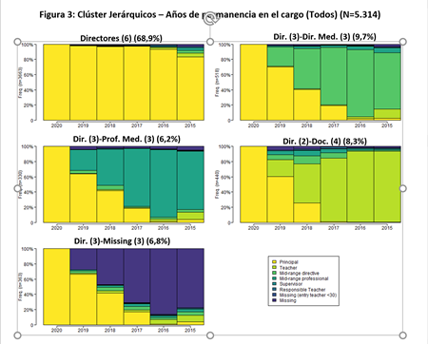
5 clústers en las trayectorias (directoras/es de todas las edades): No es correcto que existe una secuencia estándar (muchos provienen desde fuera del sistema y otros pasan directamente de profesores de aula

Slide 7
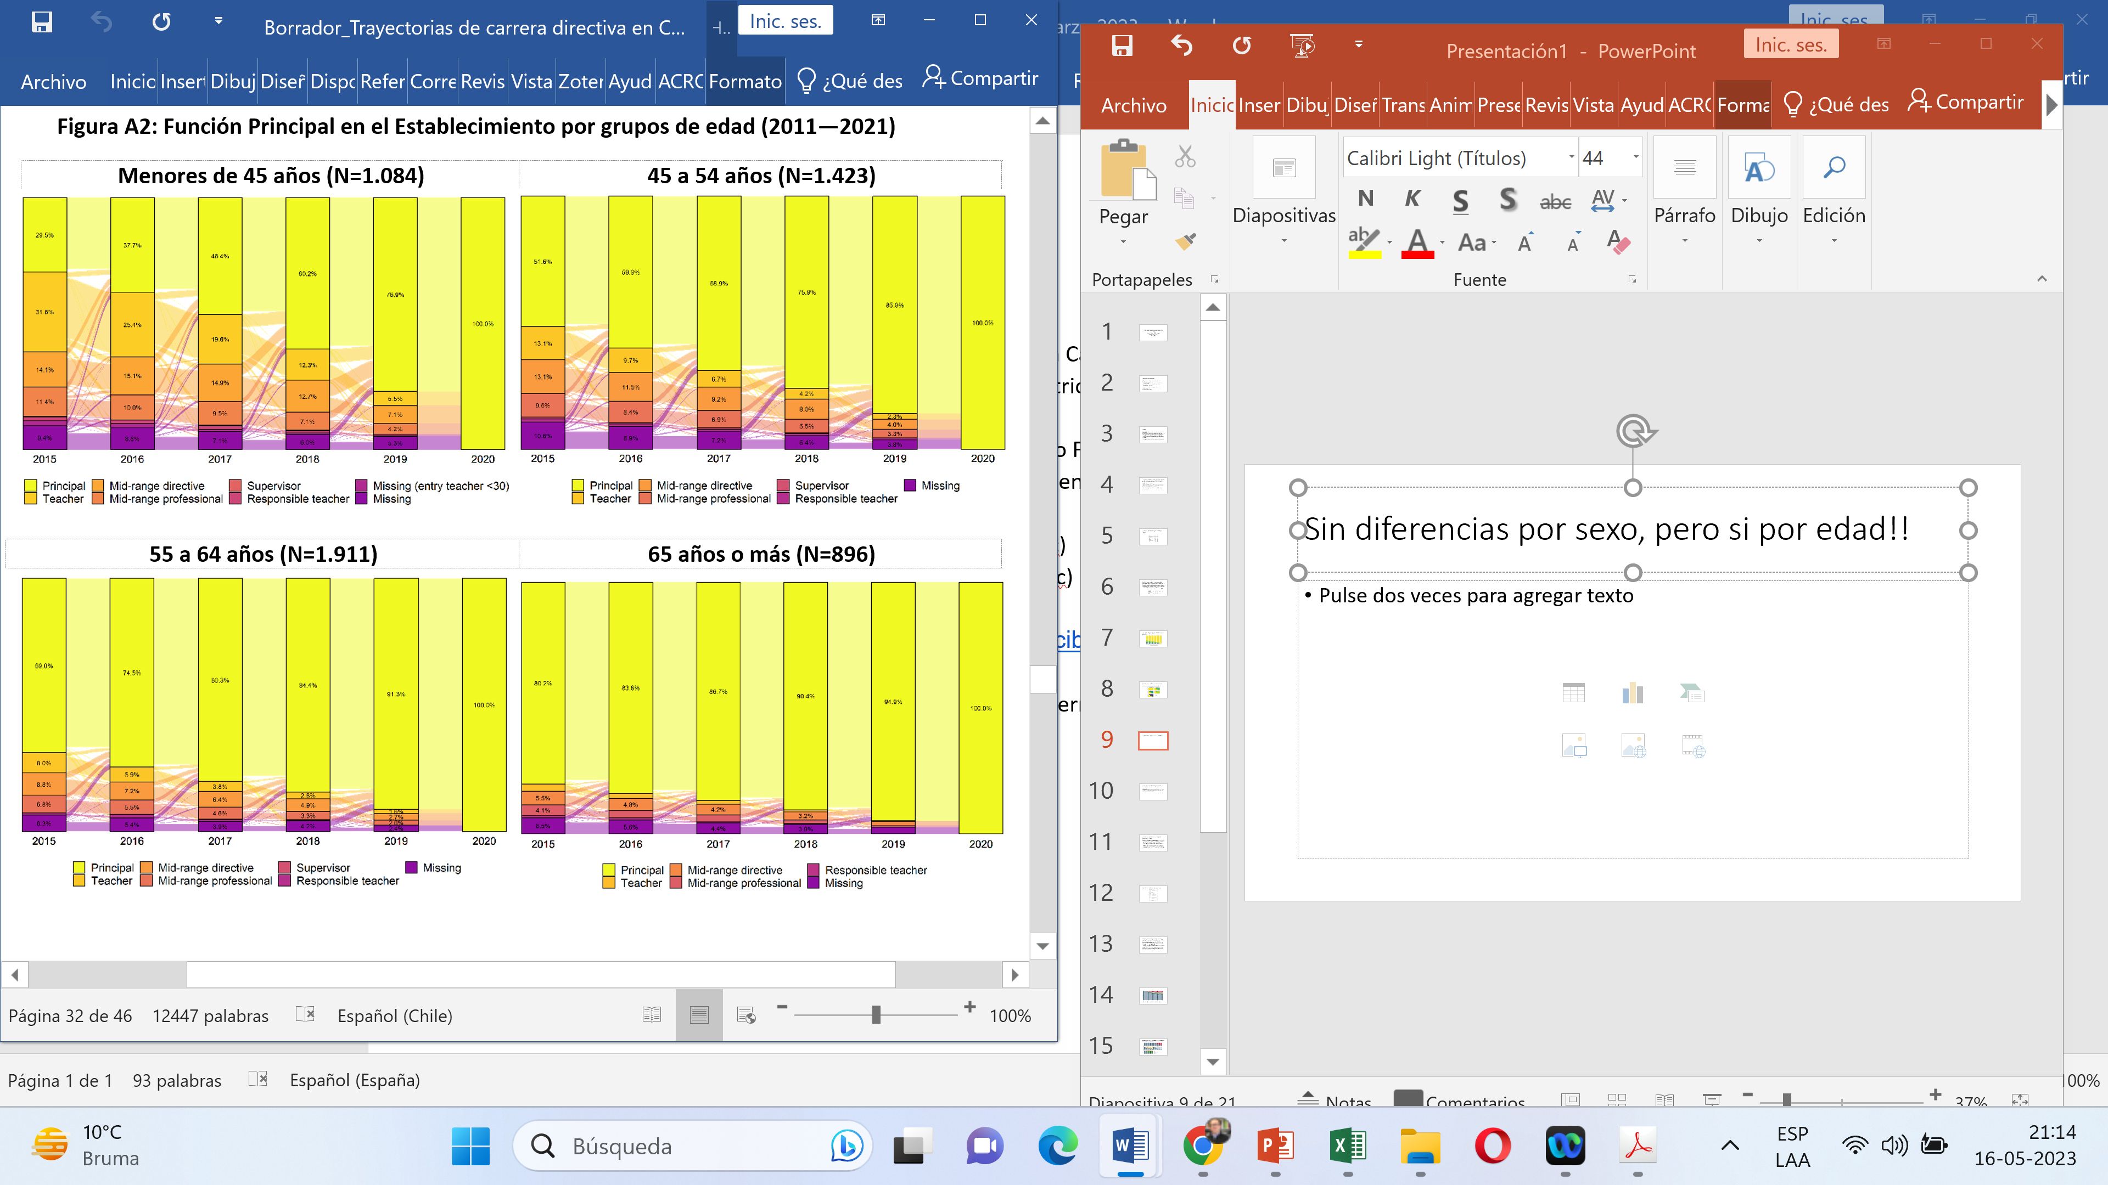
Sin diferencias por sexo, pero si por edad!!

Slide 8
II. Trayectorias temporales de directoras/es una vez que llegan al cargo (2015) y su evolución hacia 2022. Educación Básica
¿Cómo son las trayectorias laborales después de llegar a ser director en Chile?
¿Cuáles son las características individuales y de las escuelas que conducen a trayectorias diferentes?

Slide 9
La evidencia para Estados Unidos (entre directores/as jóvenes)
La evidencia sobre trayectorias de directoras se concentra en Estados Unidos (15%-25% retiro anual del establecimiento).
  Muy relacionado con edad (jubilación): luego de 10 años 80% de los mayores de 50 abandonaron el sistema escolar, pero <46 años solo 34%
  Mayor rotación de directores entre establecimientos más vulnerables y de menor desempeño.
  Directores menos efectivos tienden a cambiarse más de establecimiento
  Diferencias entre escuelas públicas (cambian de escuela pero siguen siendo directoras) escuelas charter (tienden a abandonar más y/o dejar su función)
  25%-50% de los docentes que abandonan el sistema regresan luego de 5 años

Slide 10
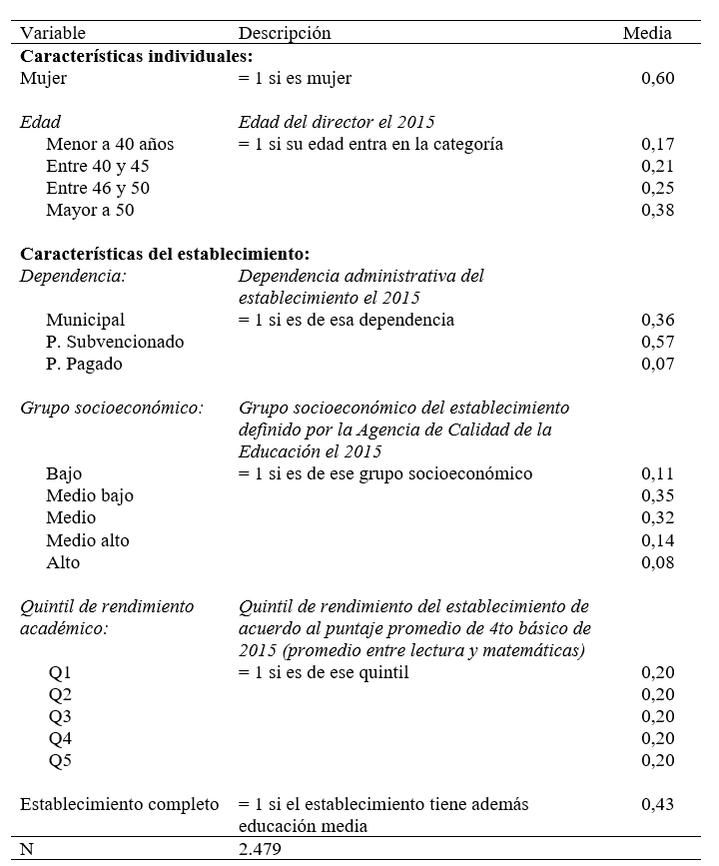
Análisis Chile 2015-2022 Educación Básica (<56 años)

Slide 11
Transiciones para <56 años: i) Director/a; ii) directivo medio (jefe UTP; Inspector general, orientado, subdirector); iii) profesional medio (planta Tec Pedag; otra directiva); iv) profesor/a; v) fuera del sistema escolar.
Método group-based multi trajectory modeling (GBMTM) permite agrupar trayectorias en clúster.
  En Chile 6/10 de los directores/as se mantiene en esa función 7 años después (en Estados Unidos entre 42%-53% <50 años)
  5% deja la función cada año (aunque parece que son más los que están poco tiempo de director/a): 36% no está en esa función en 2022. 7% regresó a la función luego de abandonarla
La mitad de los que no sigue como director/a no está en el sistema escolar y la otra mitad en otra función en las escuelas (en Estados Unidos deja el sistema entre 80%-86%)

Slide 12
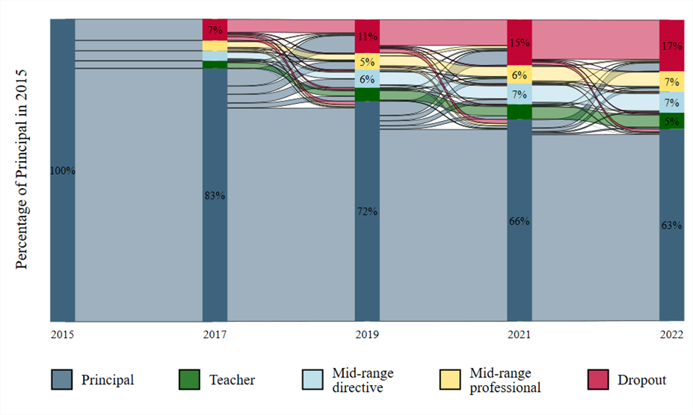

Slide 13
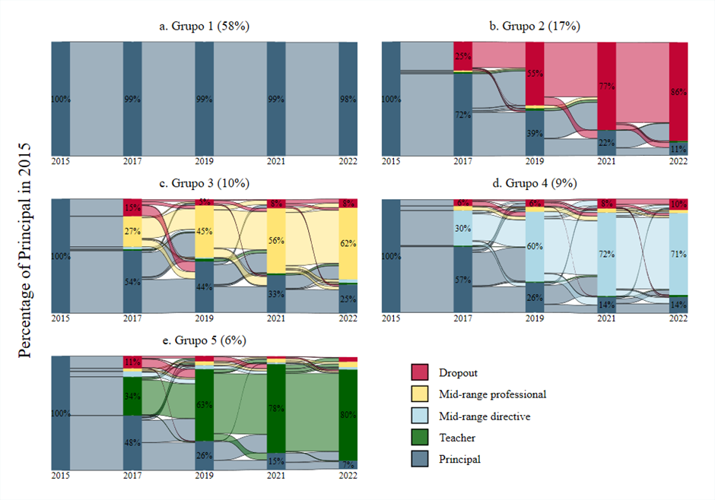
Relativamente similar % de los que se retiran a los que son profesionales o líderes medio. Pocos vuelven al aula

Slide 14
Factores vinculados a los tipos de trayectorias
Los que abandonan el sistema (Grupo 2): Proviene más de escuelas de mayor NSE, Particulares Pagadas y directores/as algo mayores que el promedio
Atributos personales no relevantes: Trayectorias laborales no son muy diferentes entre directoras y directores, ni tampoco una gran diferencia por edad (entre este grupo de directores/as “jóvenes”.
Características de las escuelas sí son relevantes: Mejor desempeño del establecimiento, conlleva mayor retención en la función (13%), menor probabilidad de cambiar a profesor. Pero no respecto de abandonar el sistema escolar!!!
Mayor NSE de la escuela: Menor probabilidad de continuar en el cargo y mayor de desertar del sistema.
Dependencia de la escuela: Continuidad en el cargo es algo mayor en PS (8pp), pero incomparable respecto a la evidencia para Utah (Estados Unidos) , donde entre Charter School probabilidad de cambiar o desertar es 3 veces que entre las públicas.

Slide 15
III. Resultados y Políticas Públicas
Es importante separar las trayectorias de las directoras/es de mayor edad (afectados por las decisiones de jubilación) de los jóvenes y de mediana edad (se mantienen en el sistema educativo y muchos en la función por periodos largos de tiempo)
Es necesario que los directivos (no directoras/es) construyan portafolios de evidencias para postular a asumir el cargo de director/a.
También deben formar parte de estos portafolios los resultados de experiencias en la función de directores/as (No solo asegurar buenos matching sino también evitar mantención de directores/as inefectivos).
Carrera directiva es un sistema, debe ir más allá de las directoras/es: no existe una trayectoria única para convertirse en director/a. Muchos directivos medios no se transformarán en directoras/es.
Carrera directiva debe incluir a todos el sistema subvencionado (público y part. subvencionado): permite incrementar el efecto positivo para la mayoría de los establecimientos/estudiantes; logra una mejora sistémica, define estándares e incrementa la integración y fluidez en el conjunto del sistema educativo

